Slide 1

Павло Платонович
Чубинський

Slide 2
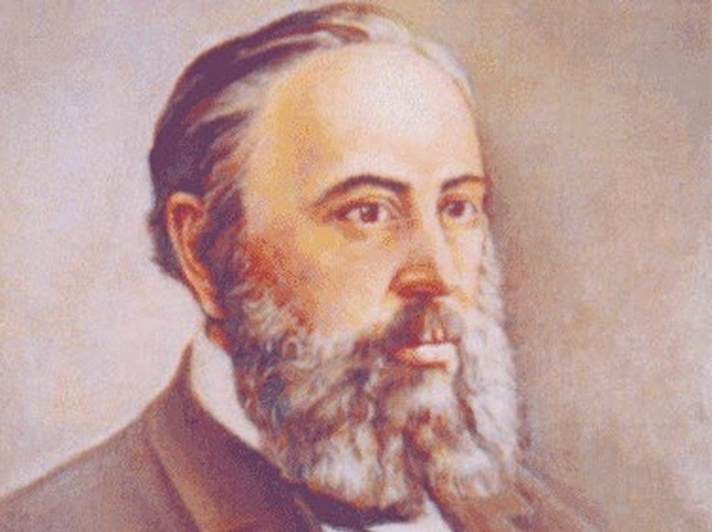
Народився 27 січня 1839 р. на хуторі Чубинський (нині — у межах м. Бориспіль, на вулиці Горянській, 14, Київська область, Україна; тоді Полтавської губернії) у небагатій дворянській родині відставного офіцера Платона Івановича Чубинського.
Початкову освіту одержав від матері та домашніх учителів. Змалку починає захоплюватися географією, мріє про далекі подорожі. Після закінчення Другої київської гімназії вступає на юридичний факультет Петербурзького університету. Там знайомиться з географом Семеновим-Тянь-Шанським Петром Петровичем.

Slide 3
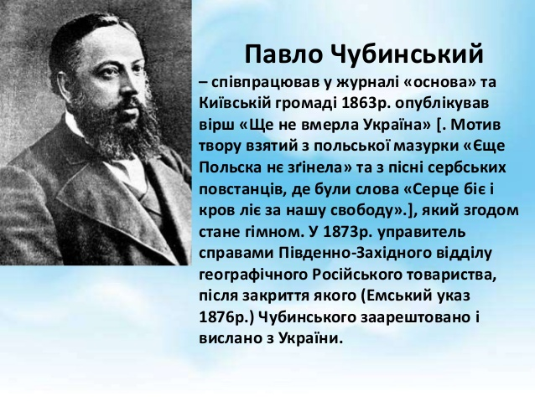

Slide 4
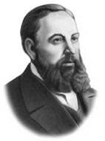
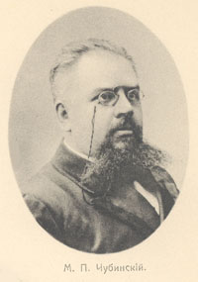
У 1869 р. дістає дозвіл про повернення до України. Узимку 1869 року перебирається в Петербург, стає дійсним членом Географічного товариства та у травні 1870 року очолює етнографічно-статистичну експедицію в Південно-Західному краї.

Slide 5

У період близько 1869—1871 років, за результатами широкомасштабної експедиції, Чубинський обробив та підготував до друку сім томів (у 9-ти книгах) «Трудів етнографічно-статистичної експедиції». До першого тому увійшли легенди, загадки, прислів'я, гадання, повір'я, до другого — міфічні та побутові казки, до третього — народний календар, до четвертого — обрядові пісні, до п'ятого — побутові пісні, до шостого — волосні суди, до сьомого — національні характери поляків, угорців, німців, чехів, євреїв, циган.

Slide 6
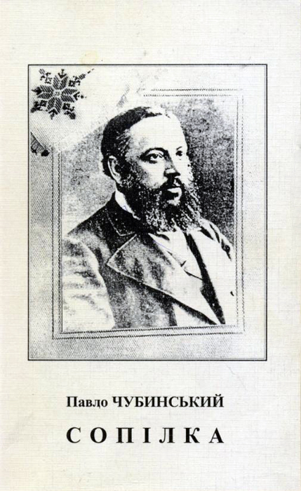
Павло Чубинський відомий також
як поет, автор збірки віршів «Сопілка Павлуся» (1871)

Slide 7


Slide 8
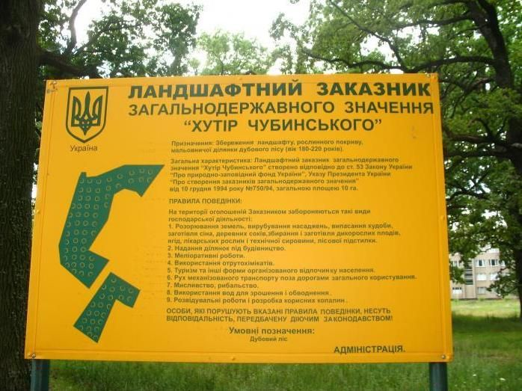
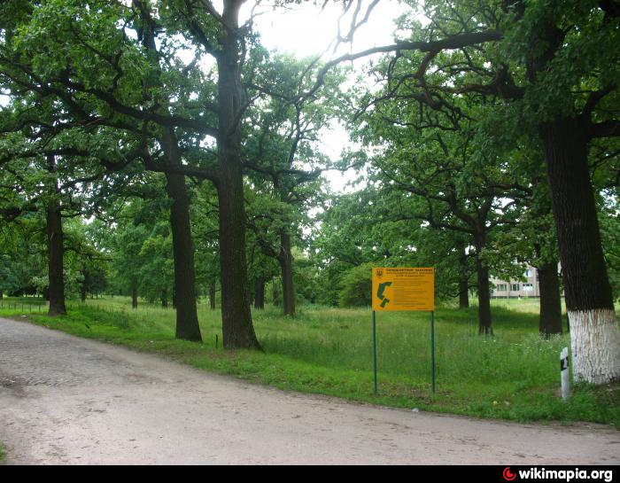
У 1994 р. в селі Чубинське
засновано ландшафтний заказник загальнодержавного значення «Хутір Чубинського».

Slide 9
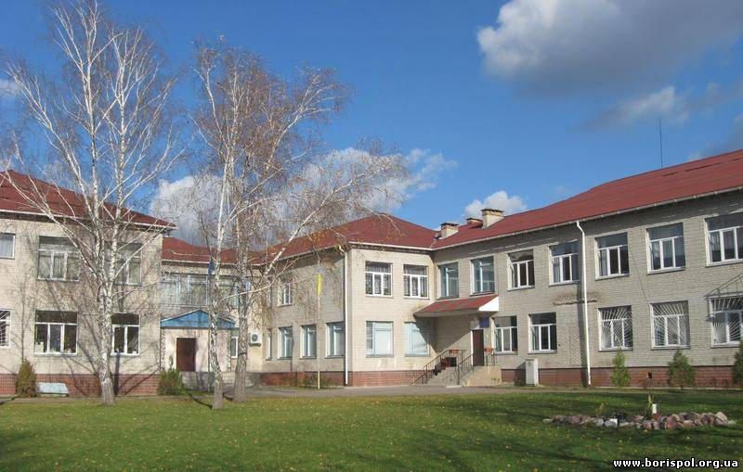
20 липня 2000 року Постановою Кабінету Міністрів України № 1144 Бориспільському ліцею «Дизайн-освіта» було присвоєно ім'я Павла Чубинського.^{[5]} До 165-ї річниці від дня народження П.Чубинського у ліцеї був відкритий перший в Україні музей-кімната Павла Чубинського.

Slide 10
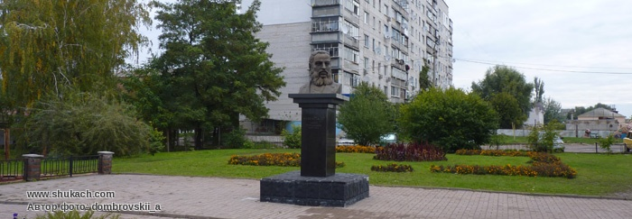
У 2001 р. в Борисполі було встановлено пам'ятник
Павлу Чубинському!

Slide 11
Дякую за увагу!
Виконала : Краснолуцька
Алла Вікторівна

